Slide 1
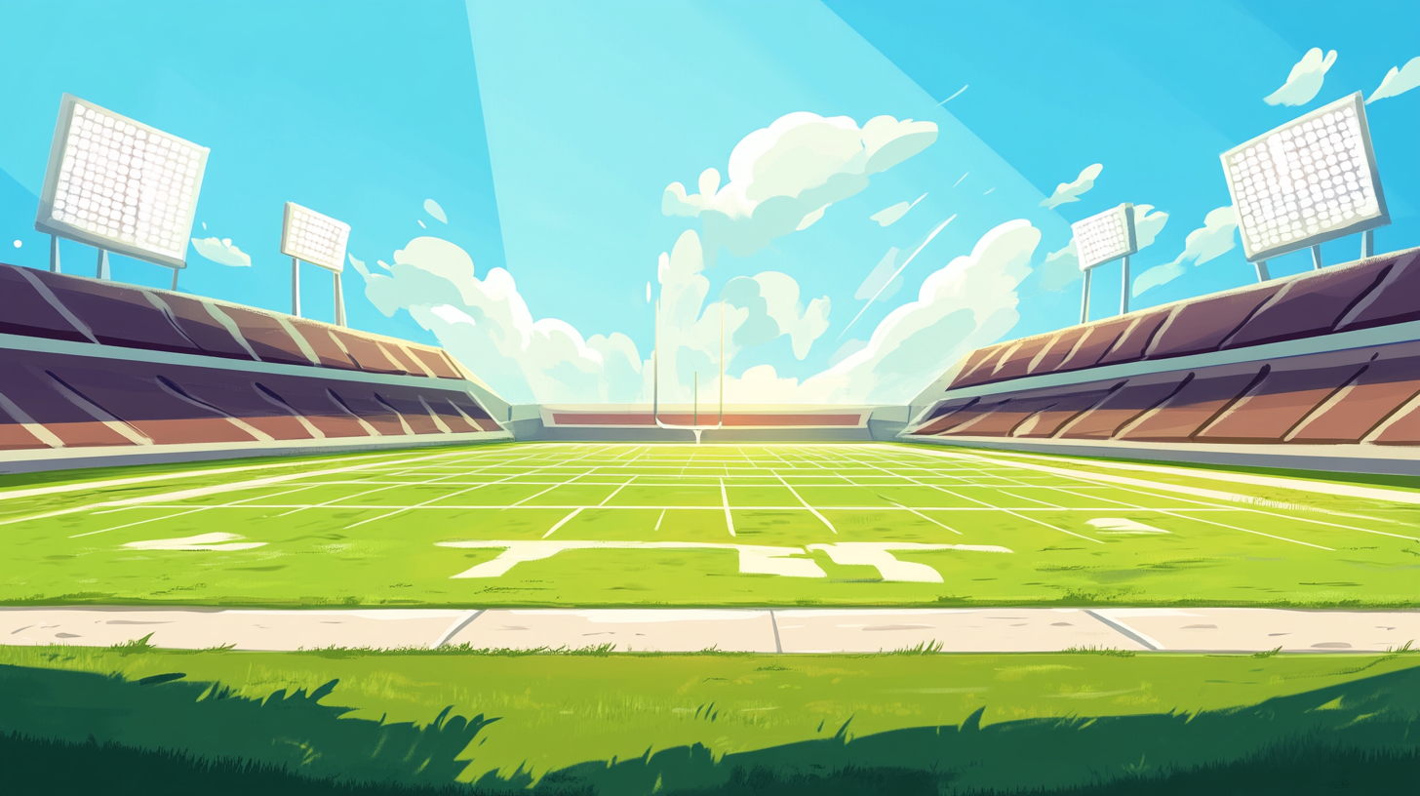




ВОДА
НАГРАДА
ПРУДА
ПОЙДУ
ЗАВОДА
СПАТЬ
ТЕПЛАЯ
УТКИ
ВОТ
СТРОЙКА
АДА-АДА-АДА – ВО… МОЯ НАГРА…А
ДУ-ДУ-ДУ – СПА…Ь Я НЕ ПОЙ…У
ДА-ДА-ДА – У…КИ У ПРУ…А
ДА-ДА-ДА – …ЕПЛАЯ ВО…А
ОДА-ОДА-ОДА – С…РОЙКА У ЗАВО…А
ОДА-ОДА-ОДА – СТРОЙКА У ЗАВОДА
АДА-АДА-АДА – ВОТ МОЯ НАГРАДА
ДА-ДА-ДА – УТКИ У ПРУДА
ДА-ДА-ДА – ТЕПЛАЯ ВОДА
ДУ-ДУ-ДУ – СПАТЬ Я НЕ ПОЙДУ

